Slide 1
ARTE EGIPCIO

Slide 2
CONTEXTO HISTORICO- CULTURAL
Espacio temporal: IV milenio a.C.
Espacio geográfico. Próximo Oriente: valle del río Nilo
Sociedad jerarquizada:
- privilegiados: Faraón, sacerdotes, escribas
- no privilegiados: campesinos, artesanos, comerciantes
Economía: agricultura
Cultura: escritura jeroglífica, astronomía, cálculo matemático, medicina...
Religión politeísta, la vida después de la muerte
Arte determinado por:
- faraón
- culto a la muerte
- creencias religiosas

Slide 3
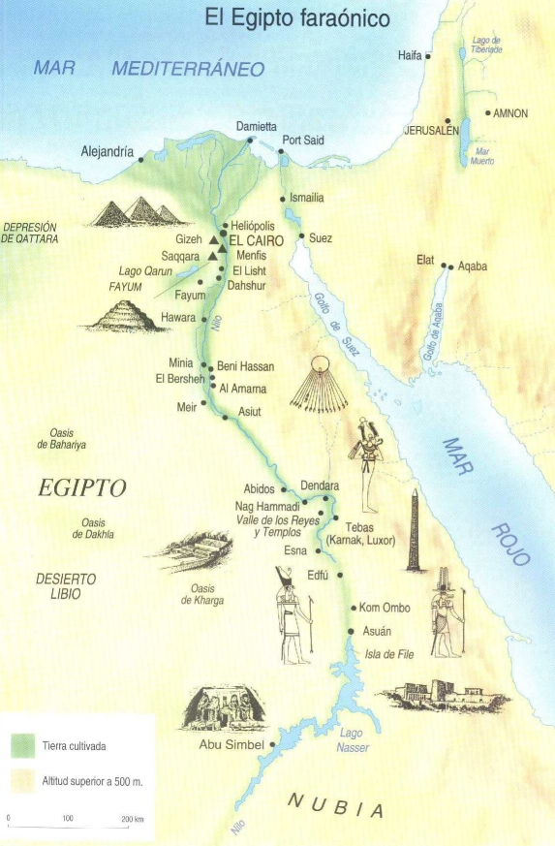
PRIMERAS CIVILIZACIONES
EGIPTO

Slide 4
CONTEXTO HISTORICO- CULTURAL
Espacio temporal: IV milenio a.C.
Espacio geográfico. Próximo Oriente: valle del río Nilo
Sociedad jerarquizada:
- privilegiados: Faraón, sacerdotes, escribas
- no privilegiados: campesinos, artesanos, comerciantes
Economía: agricultura
Cultura: escritura jeroglífica, astronomía, cálculo matemático, medicina...
Religión politeísta, la vida después de la muerte
Arte determinado por:
- faraón
- culto a la muerte
- creencias religiosas

Slide 5
IMPERIO ANTIGUO
FECHA: c.2920-2060 a.C.
DINASTIAS: I-VI.
IMPERIO MEDIO
FECHA: c.2016-1670 a.C.
DINASTIAS: XI-XIV
IMPERIO NUEVO
FECHA: c. 1580-651 a.C.
DINASTIAS: XVIII-XXV
Capital Menfis
Capital Tebas
Capital Tebas
Periodo de Tell-el-Amarna: reinado de Akhenatón

Slide 6
LA VIDA DESPUÉS DE LA MUERTE
RELIGIÓN POLITEISTA
CARÁCTER DIVINO DEL FARAÓN

Slide 7
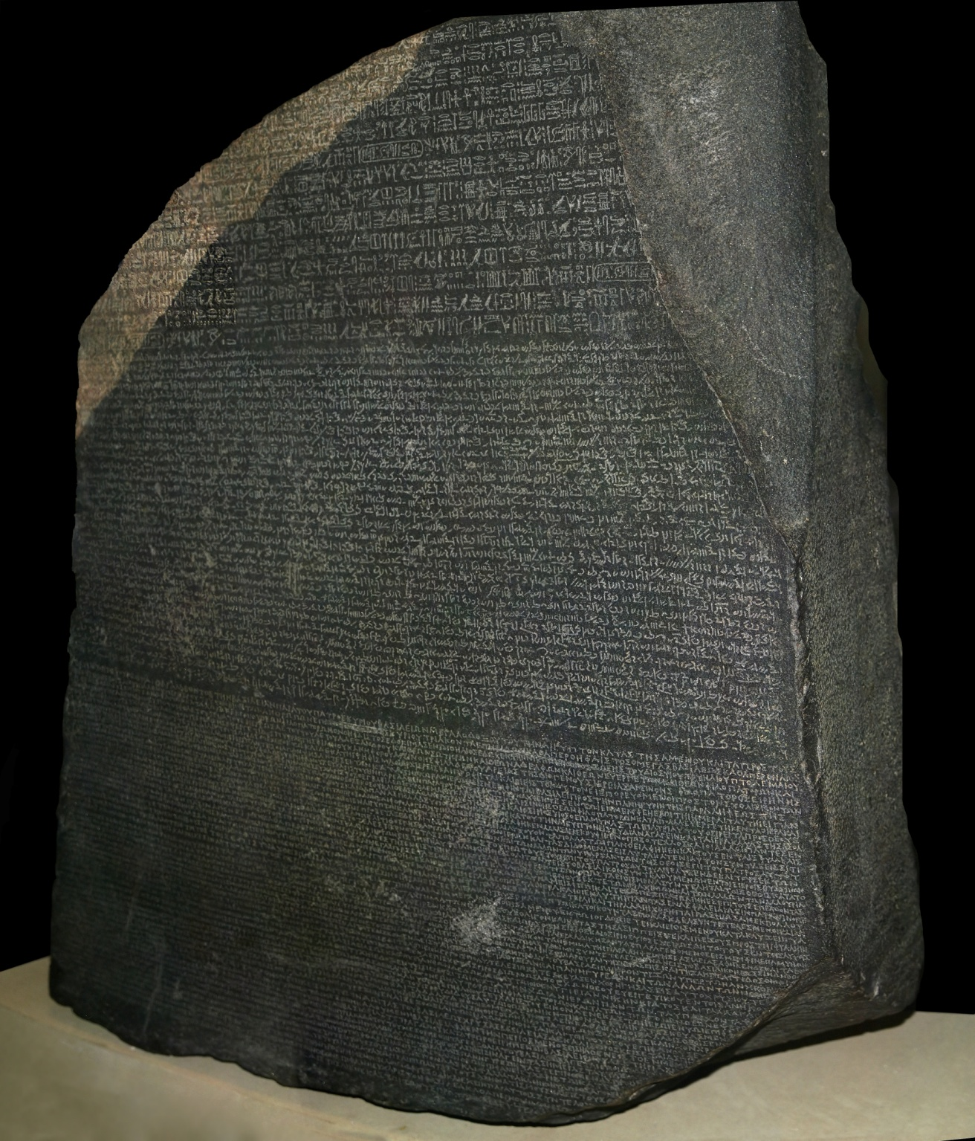
Piedra de Roseta

Slide 8
CARACTERÍSTICAS ARQUITECTURA
Colosalismo
Material: grandes sillares de piedra
TIPOS
Tumbas
Templos
Estructura arquitrabada

Slide 9
MASTABA
PIRAMIDE
HIPOGEO

Slide 10
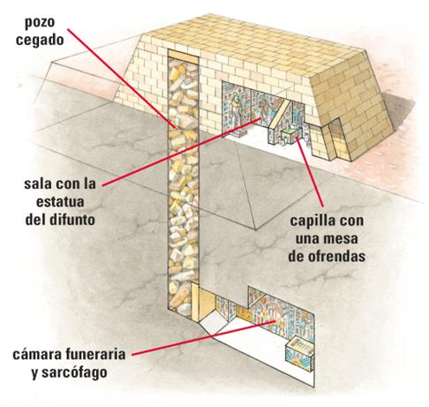

Slide 11
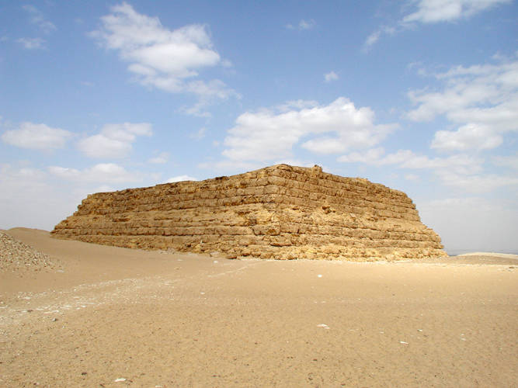

Slide 12
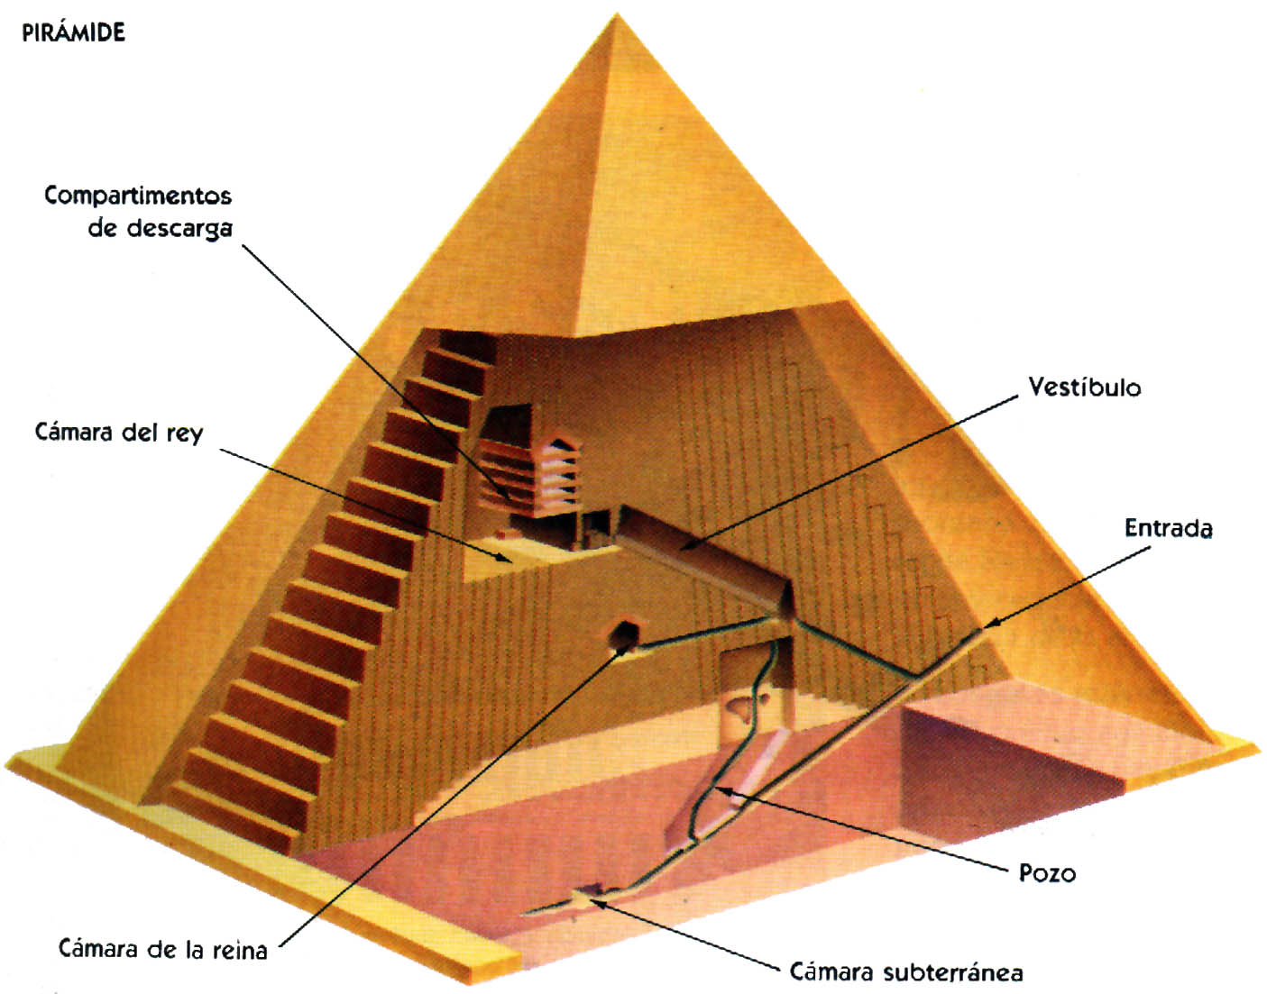

Slide 13
PIRÁMIDE ESCALONADA DE ZOSER

Slide 14
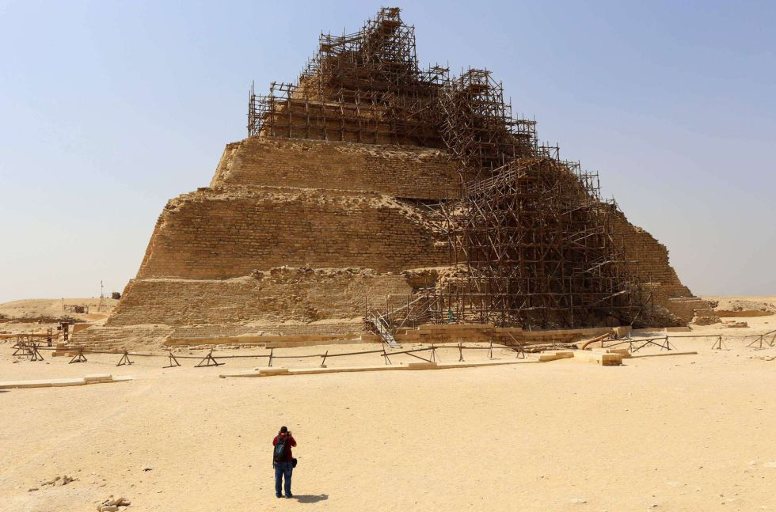

Slide 15
PIRÁMIDE ROMBOIDAL DE SNOFRU

Slide 16
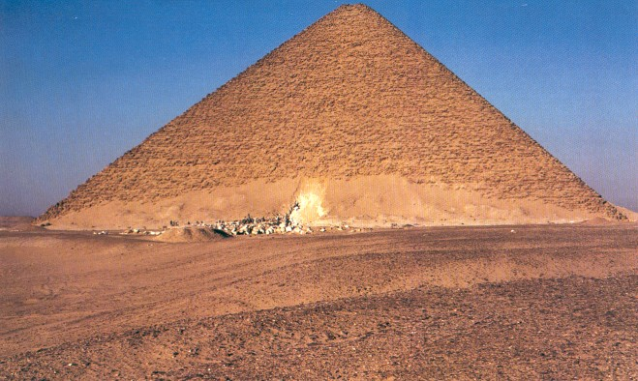
PIRÁMIDE ROJA

Slide 17
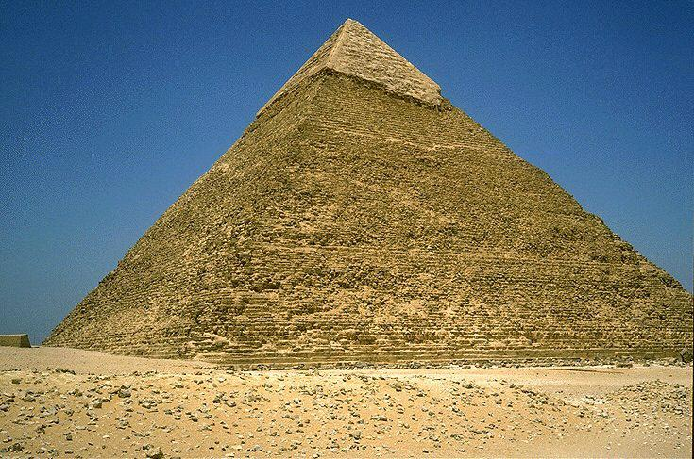
PIRÁMIDE DE KEFREN

Slide 18
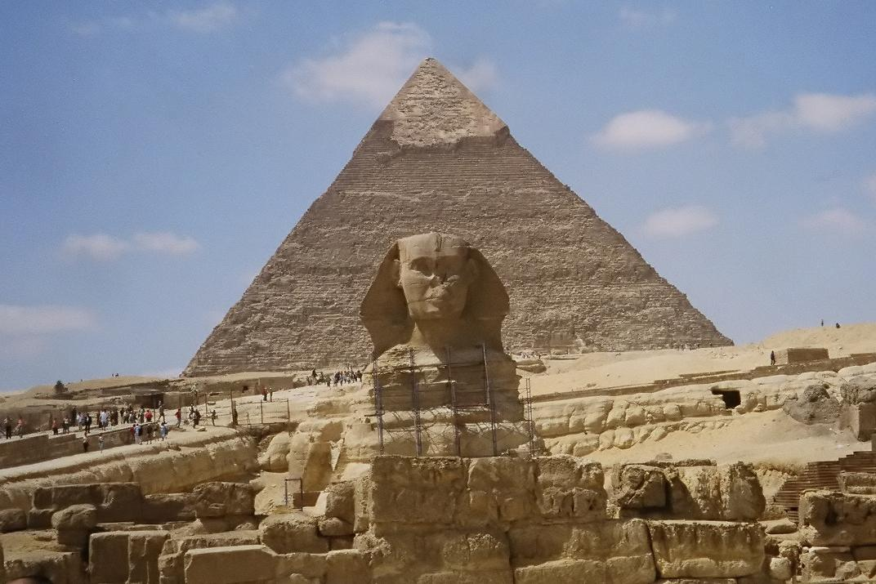

Slide 19
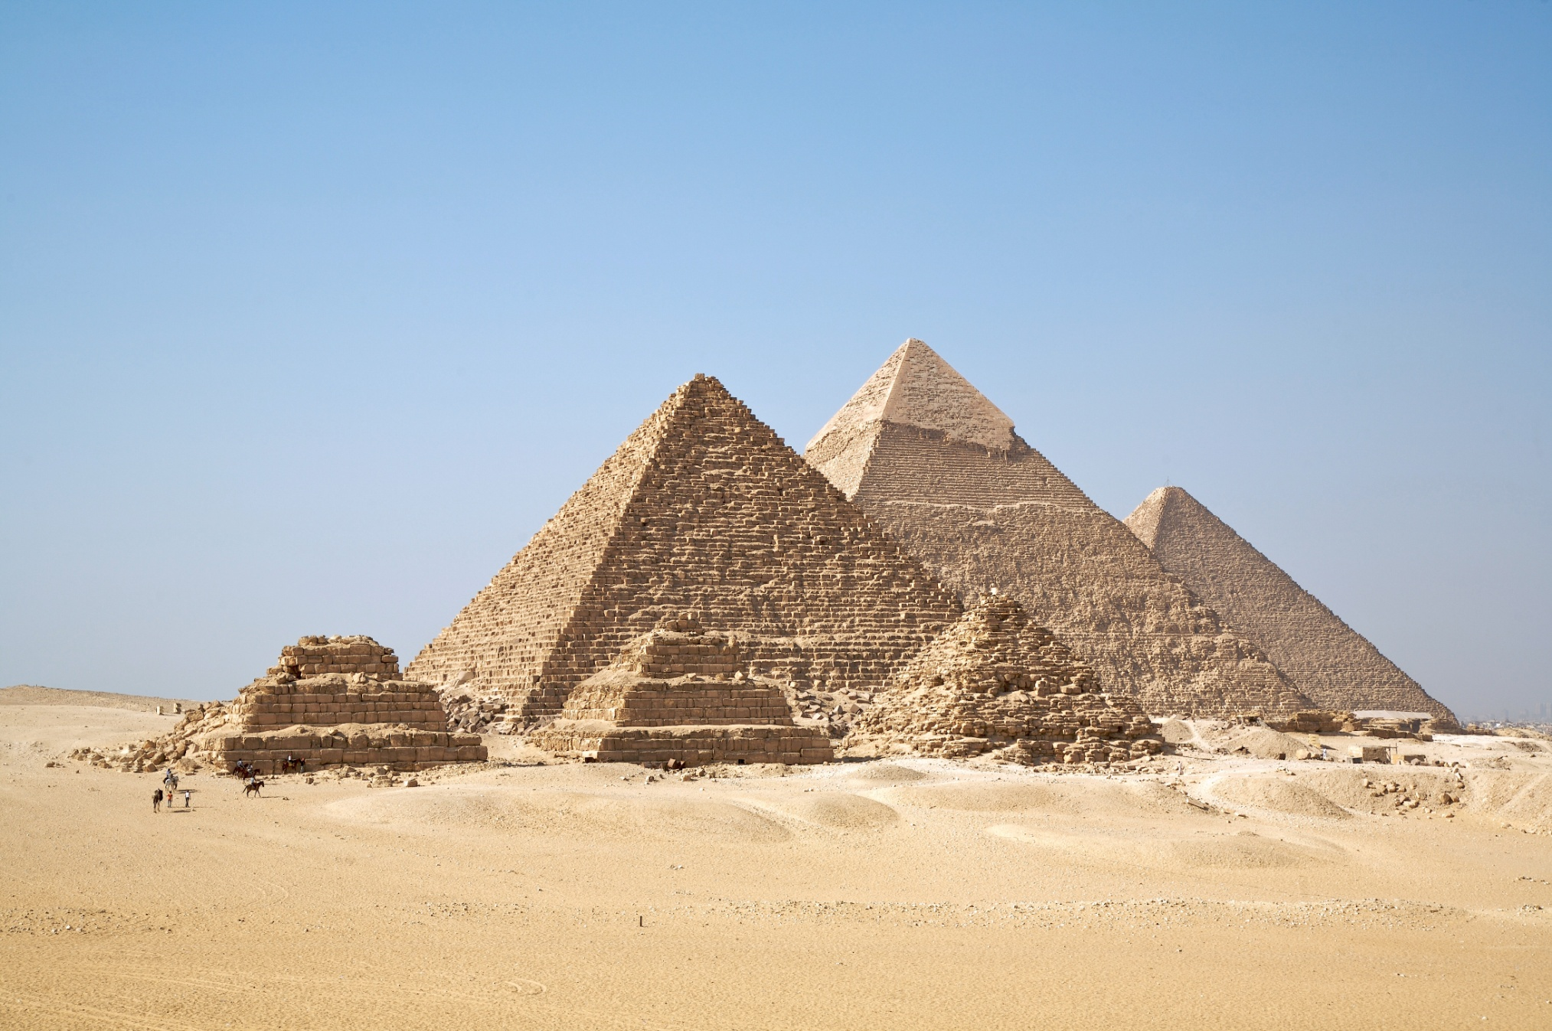
PIRÁMIDES KEOPS, KEFREN, MICERINOS (Gizeh)

Slide 20
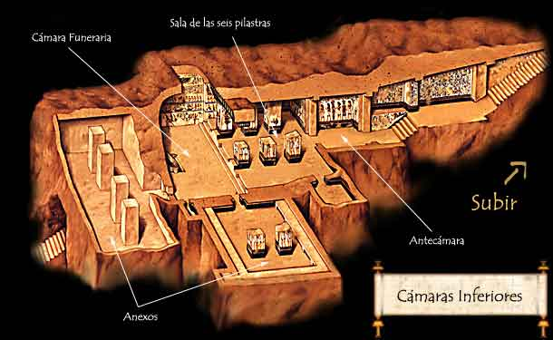
HIPOGEO

Slide 21
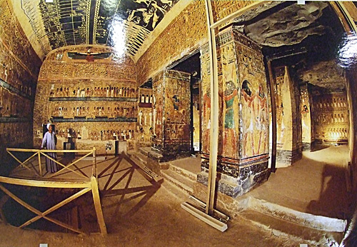
INTERIOR DEL HIPOGEO DE SETI I

Slide 22
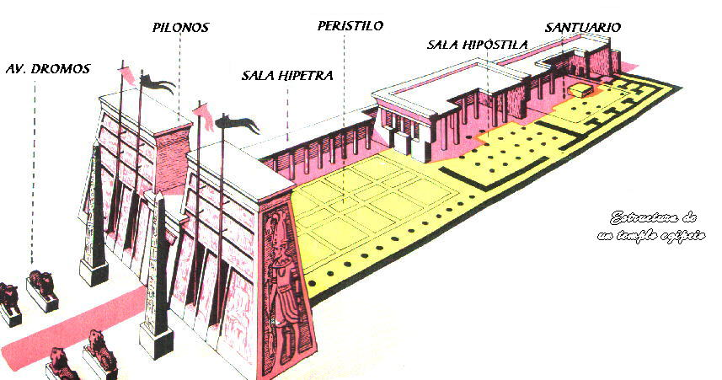
ESQUEMA DE UN TEMPLO

Slide 23
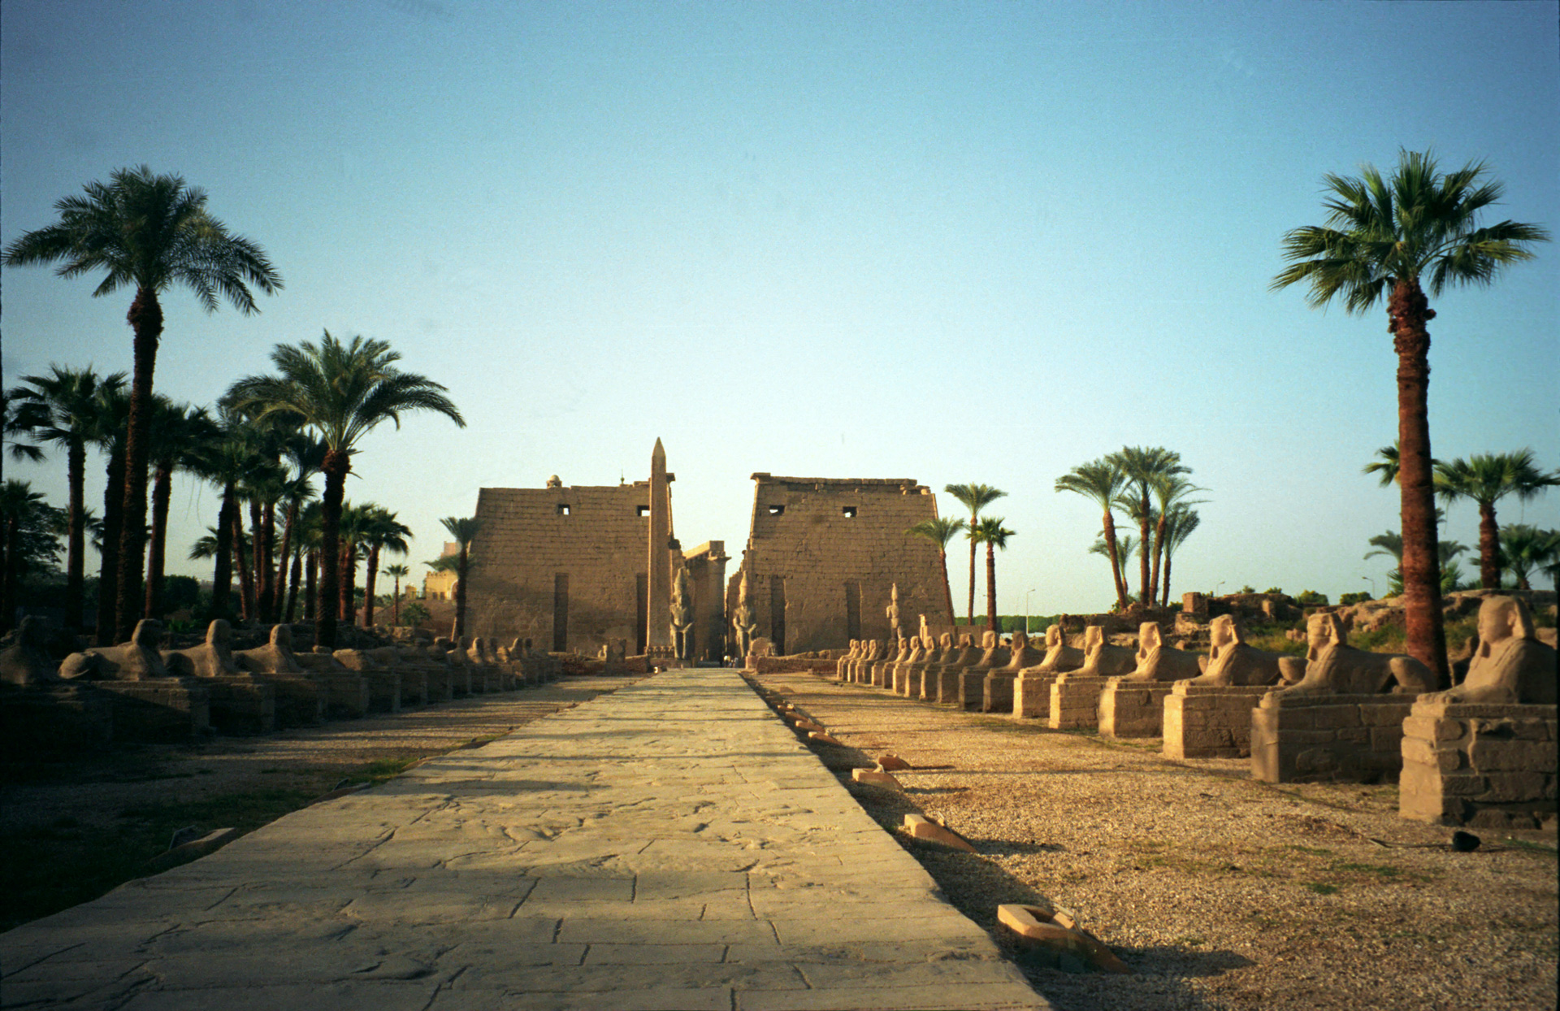
TEMPLO DE LUXOR

Slide 24
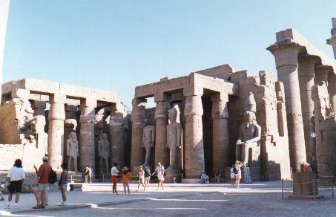
LUXOR

Slide 25
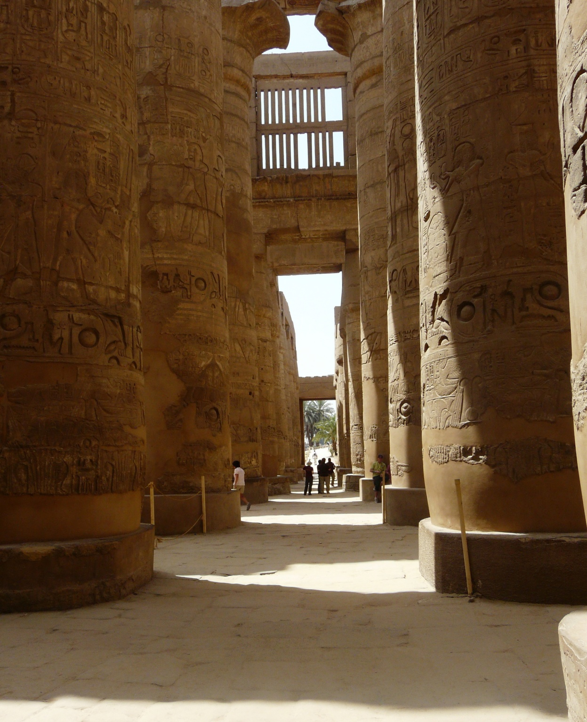
KARNAK
Sala hipóstila

Slide 26
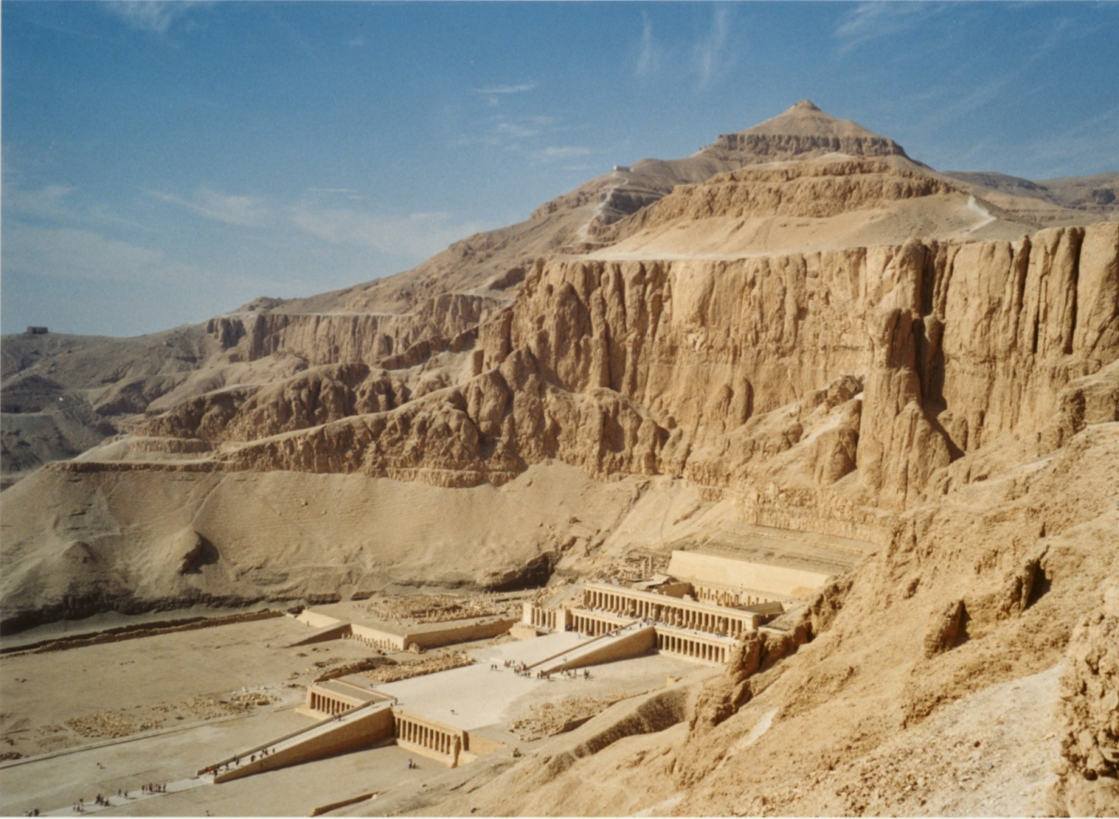
Templo Hatshepsut

Slide 27
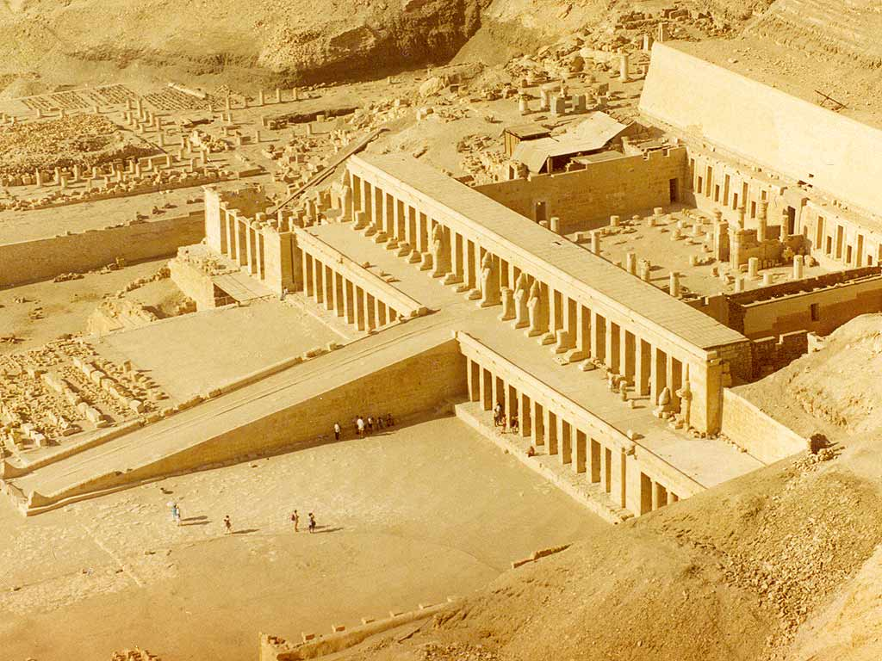
TEMPLO DE HATSHEPSUT. Deir al Bahri

Slide 28
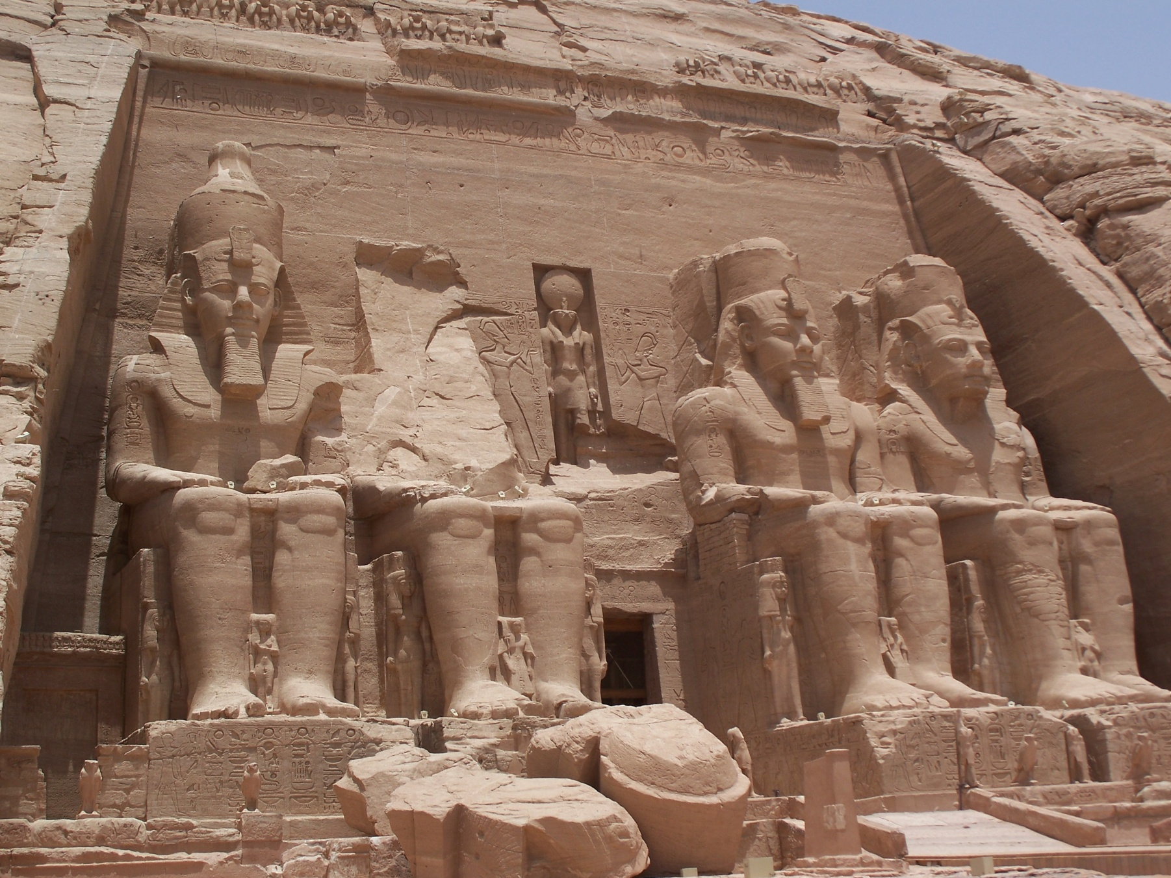
TEMPLO (SPEOS) DE RAMSÉS II. Abú Simbel

Slide 29
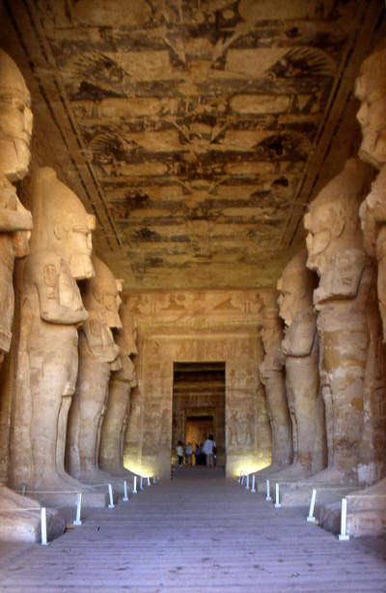
Abú Simbel . Interior

Slide 30
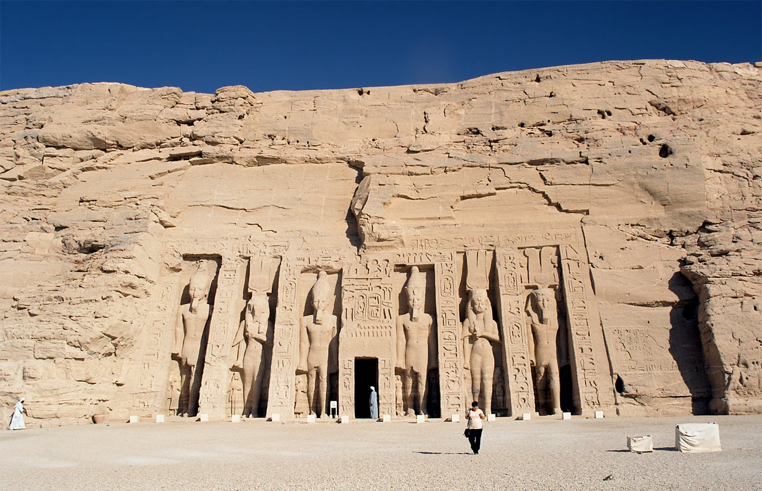
TEMPLO DE NEFERTARI . Abú Simbel

Slide 31
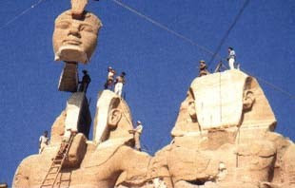
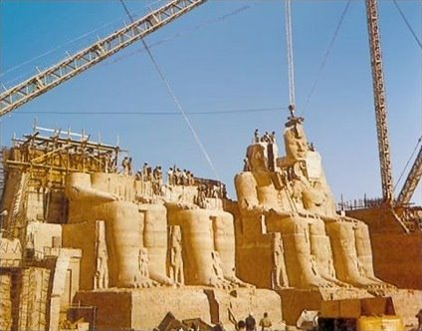

Slide 32
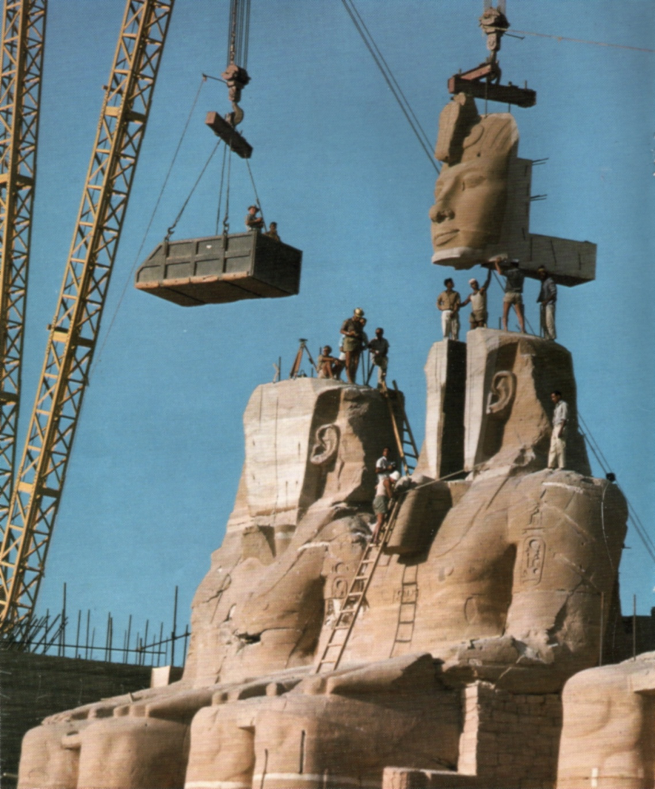

Slide 33
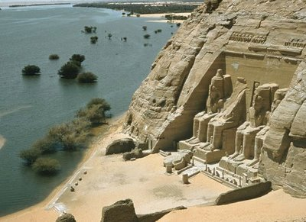

Slide 34
ESCULTURA

Slide 35
Materiales
Piedra dura (granito, esquisto), piedra caliza, madera, bronce...
Tipos
Estatuas y relieves
Características
Ley de frontalidad
Nuevo canon estético: Amenofis IV
Naturalidad
Idealización figura Faraón. Atemporal, mirada fija, sin reflejar sentimientos dando impresión de calma y poder.
Rigidez, hieratismo, brazos pegados al cuerpo...

Slide 36
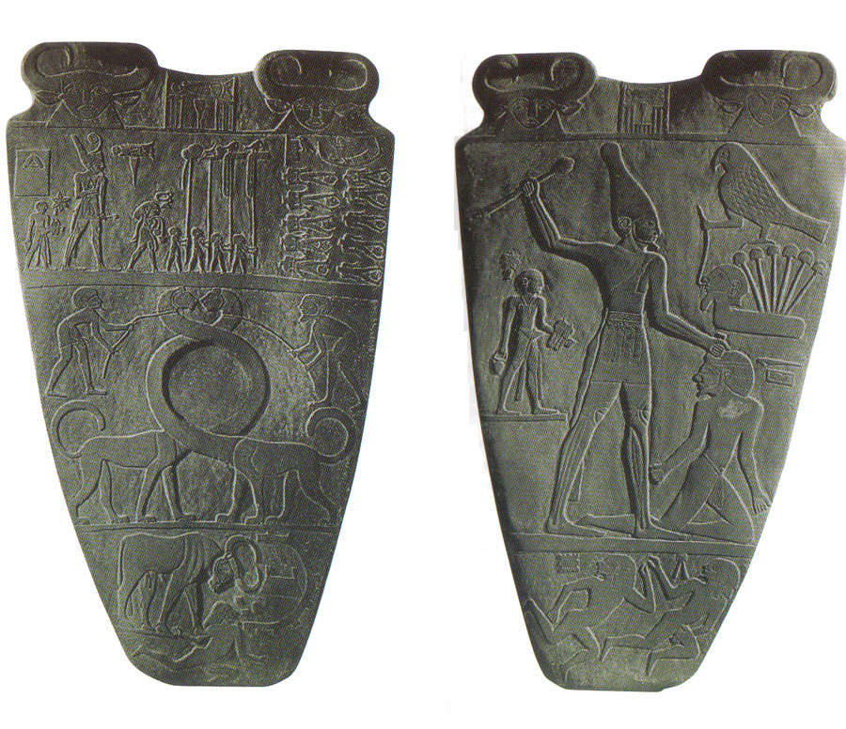
PALETA DE NARMER

Slide 37
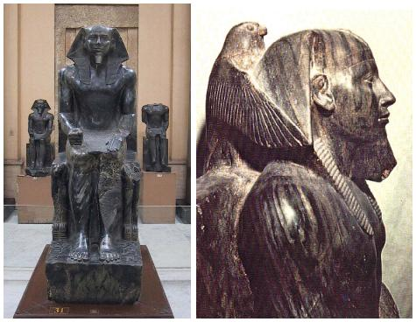
Estatua de Kefrén

Slide 38
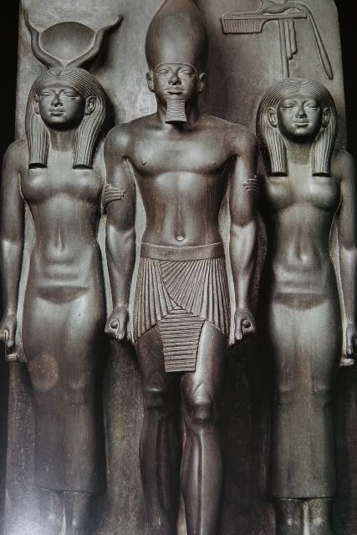
Triada de Micerinos

Slide 39
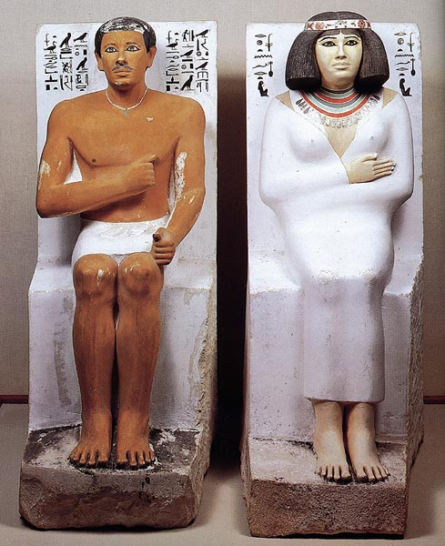
Rahotep y Nofret

Slide 40
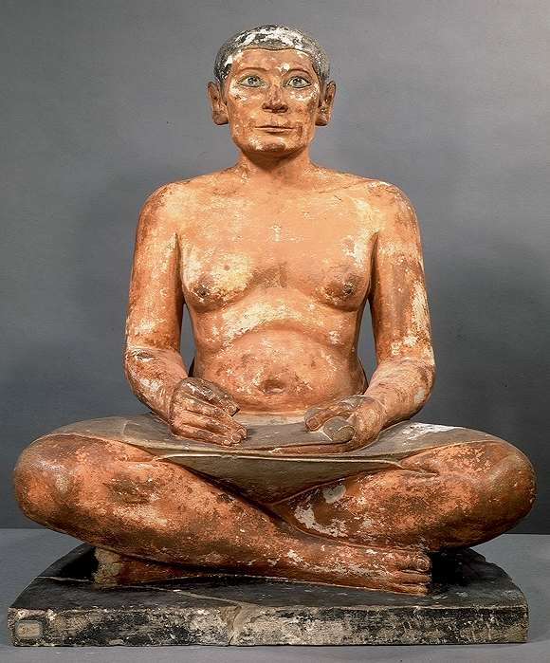
El escriba sentado

Slide 41
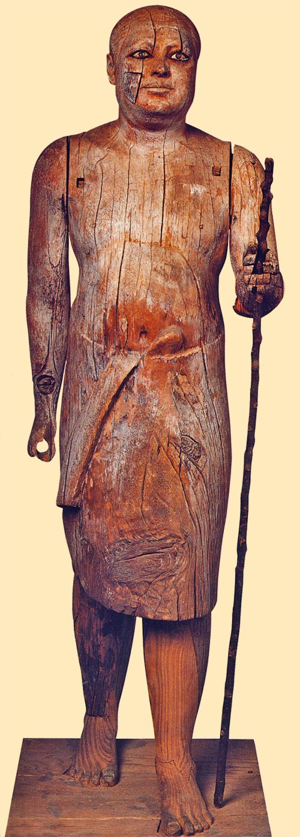
Cheik-el-beled (El alcalde del pueblo)

Slide 42
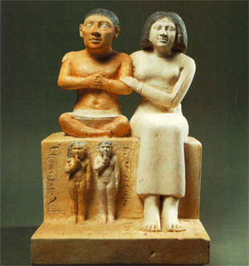
Seneb y su familia

Slide 43
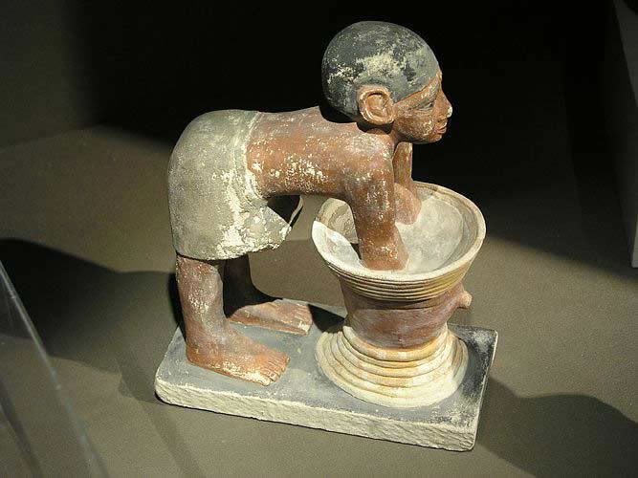

Slide 44
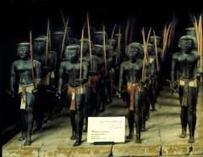

Slide 45
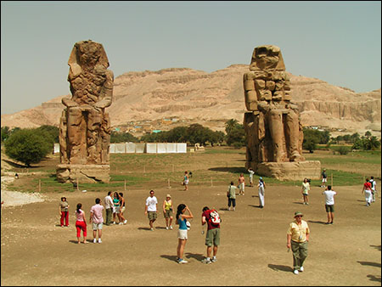
Los colosos de Menon

Slide 47
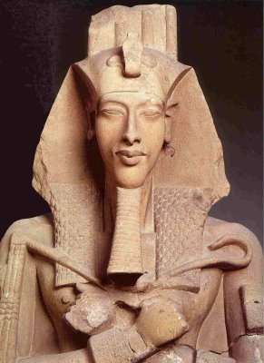
Akenaton

Slide 48
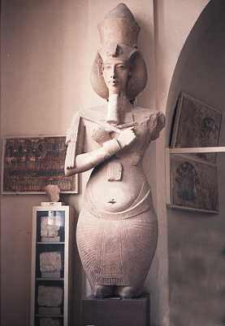

Slide 49
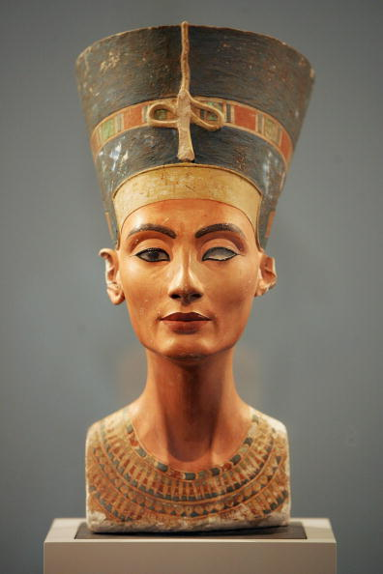
Busto de Nefertiti

Slide 50
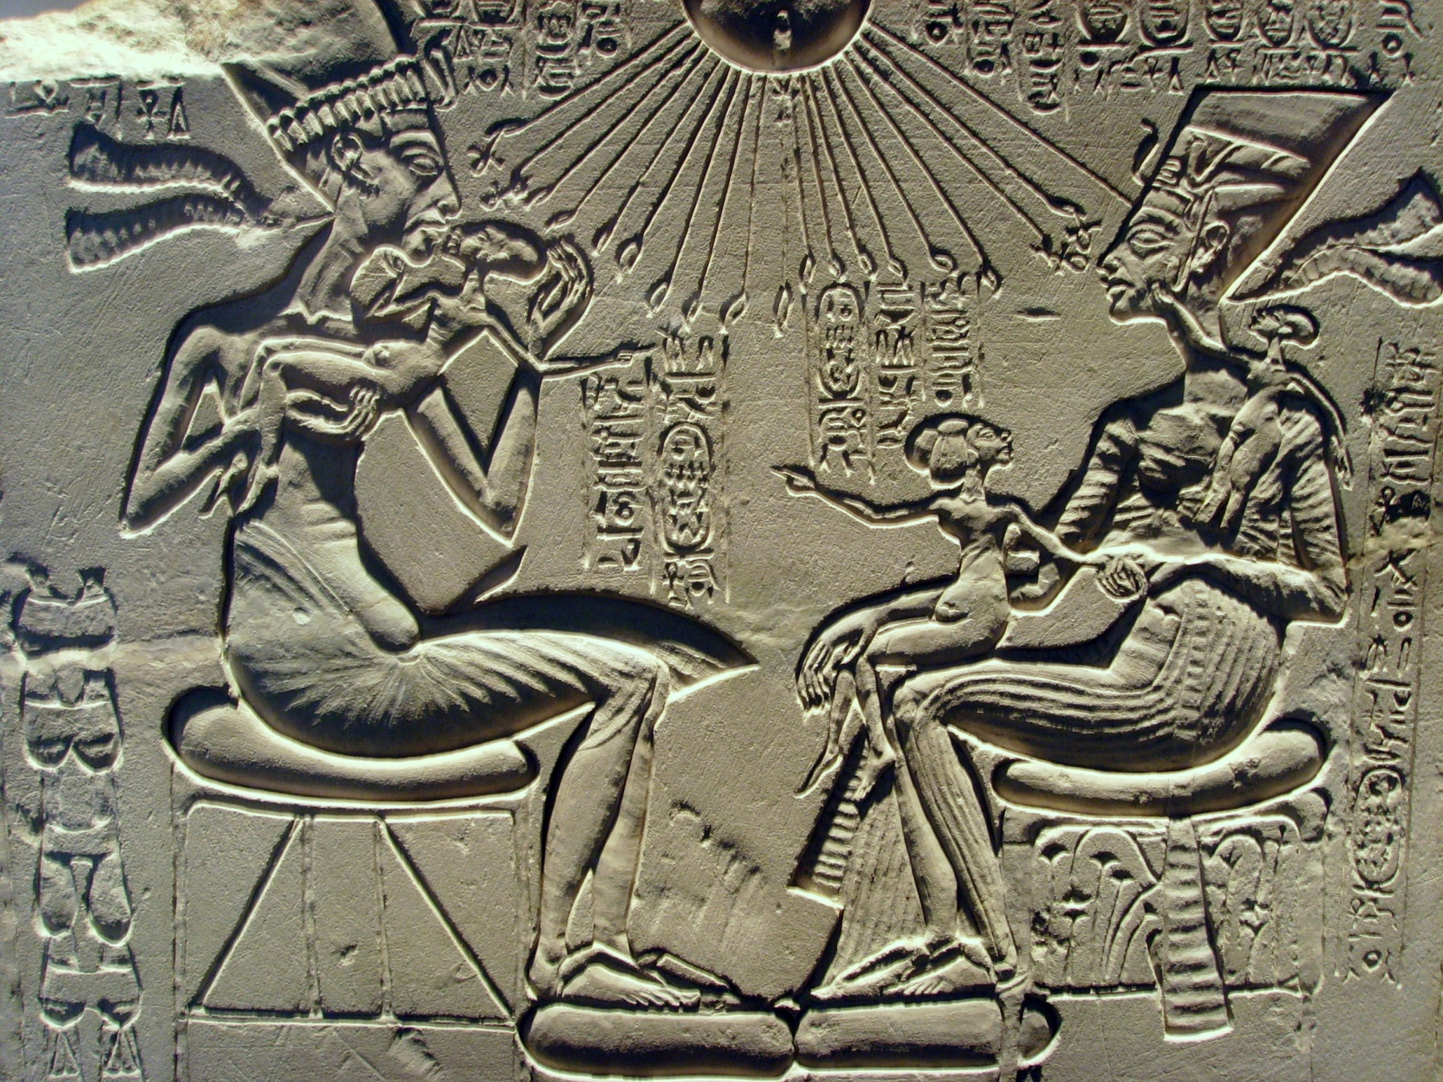

Slide 51
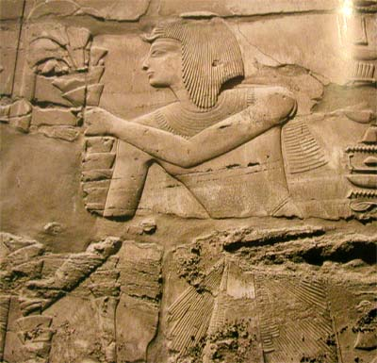
Relieves templo de Karnak

Slide 52
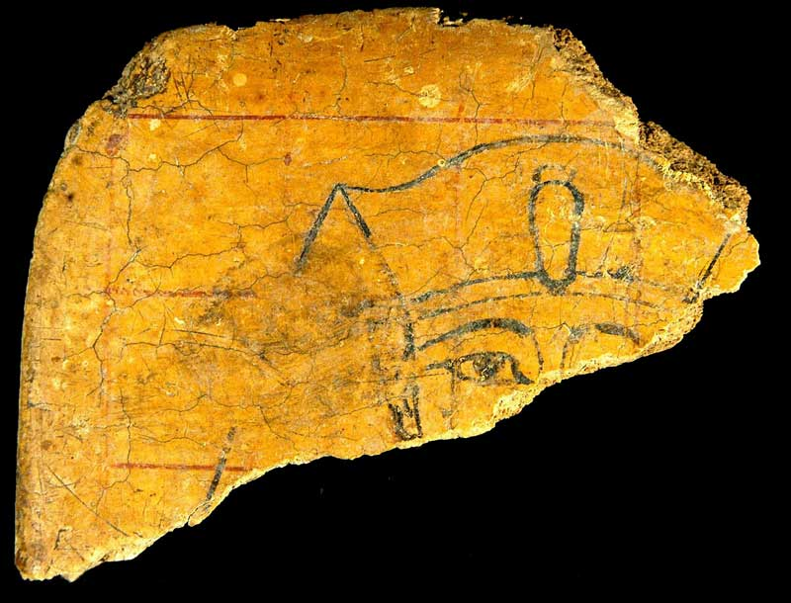
Tabla del aprendiz . Djehuty

Slide 53
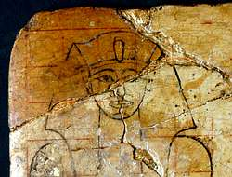

Slide 54
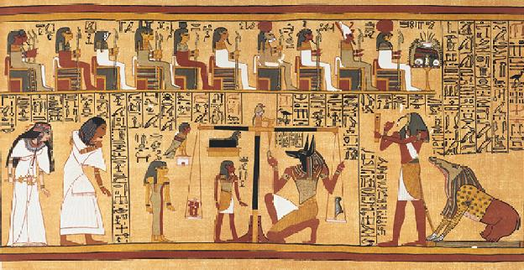
Libro de los muertos

Slide 56
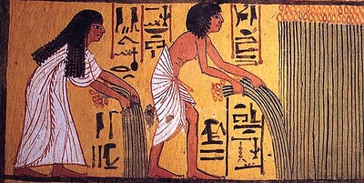
Tumba de Sennedjem. Deir el-Medina

Slide 57
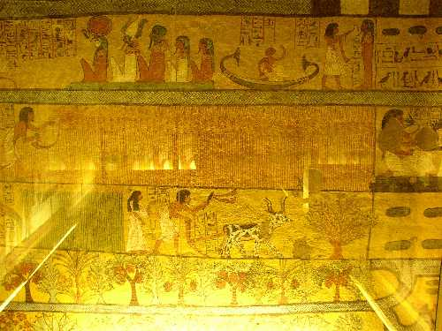

Slide 58
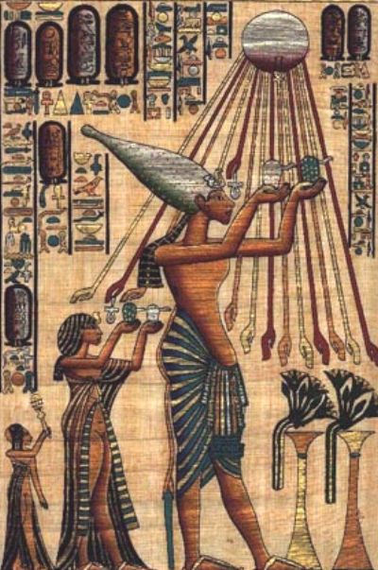

Slide 59
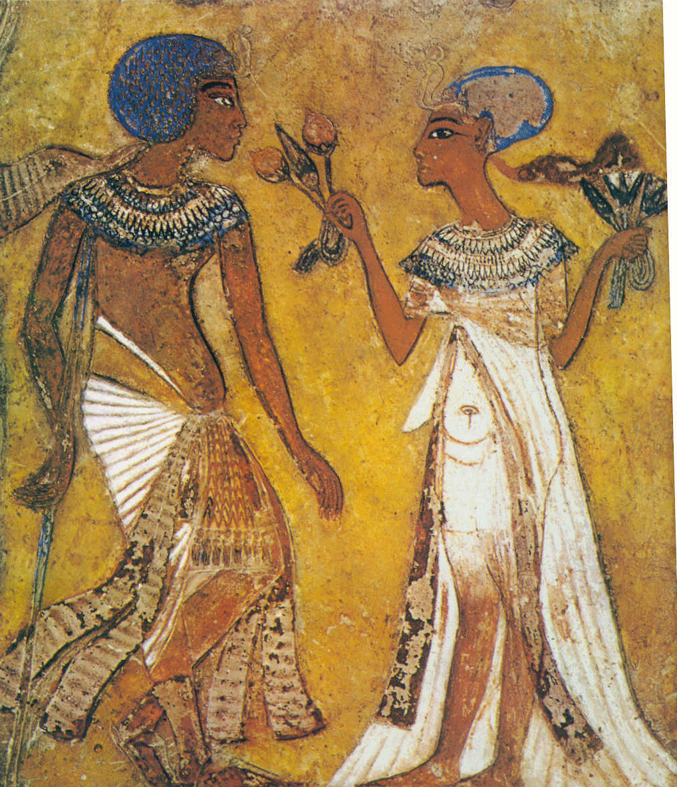
Akenaton y Nefertiti

Slide 60
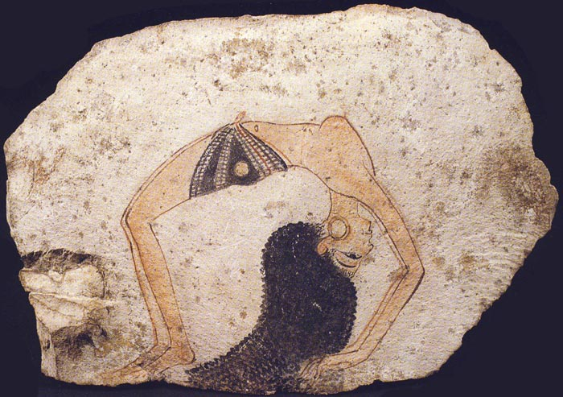
Ostraca de la bailarina

Slide 61
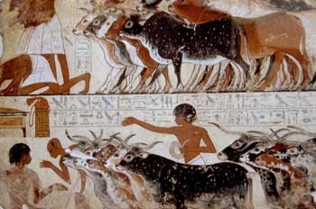

Slide 62
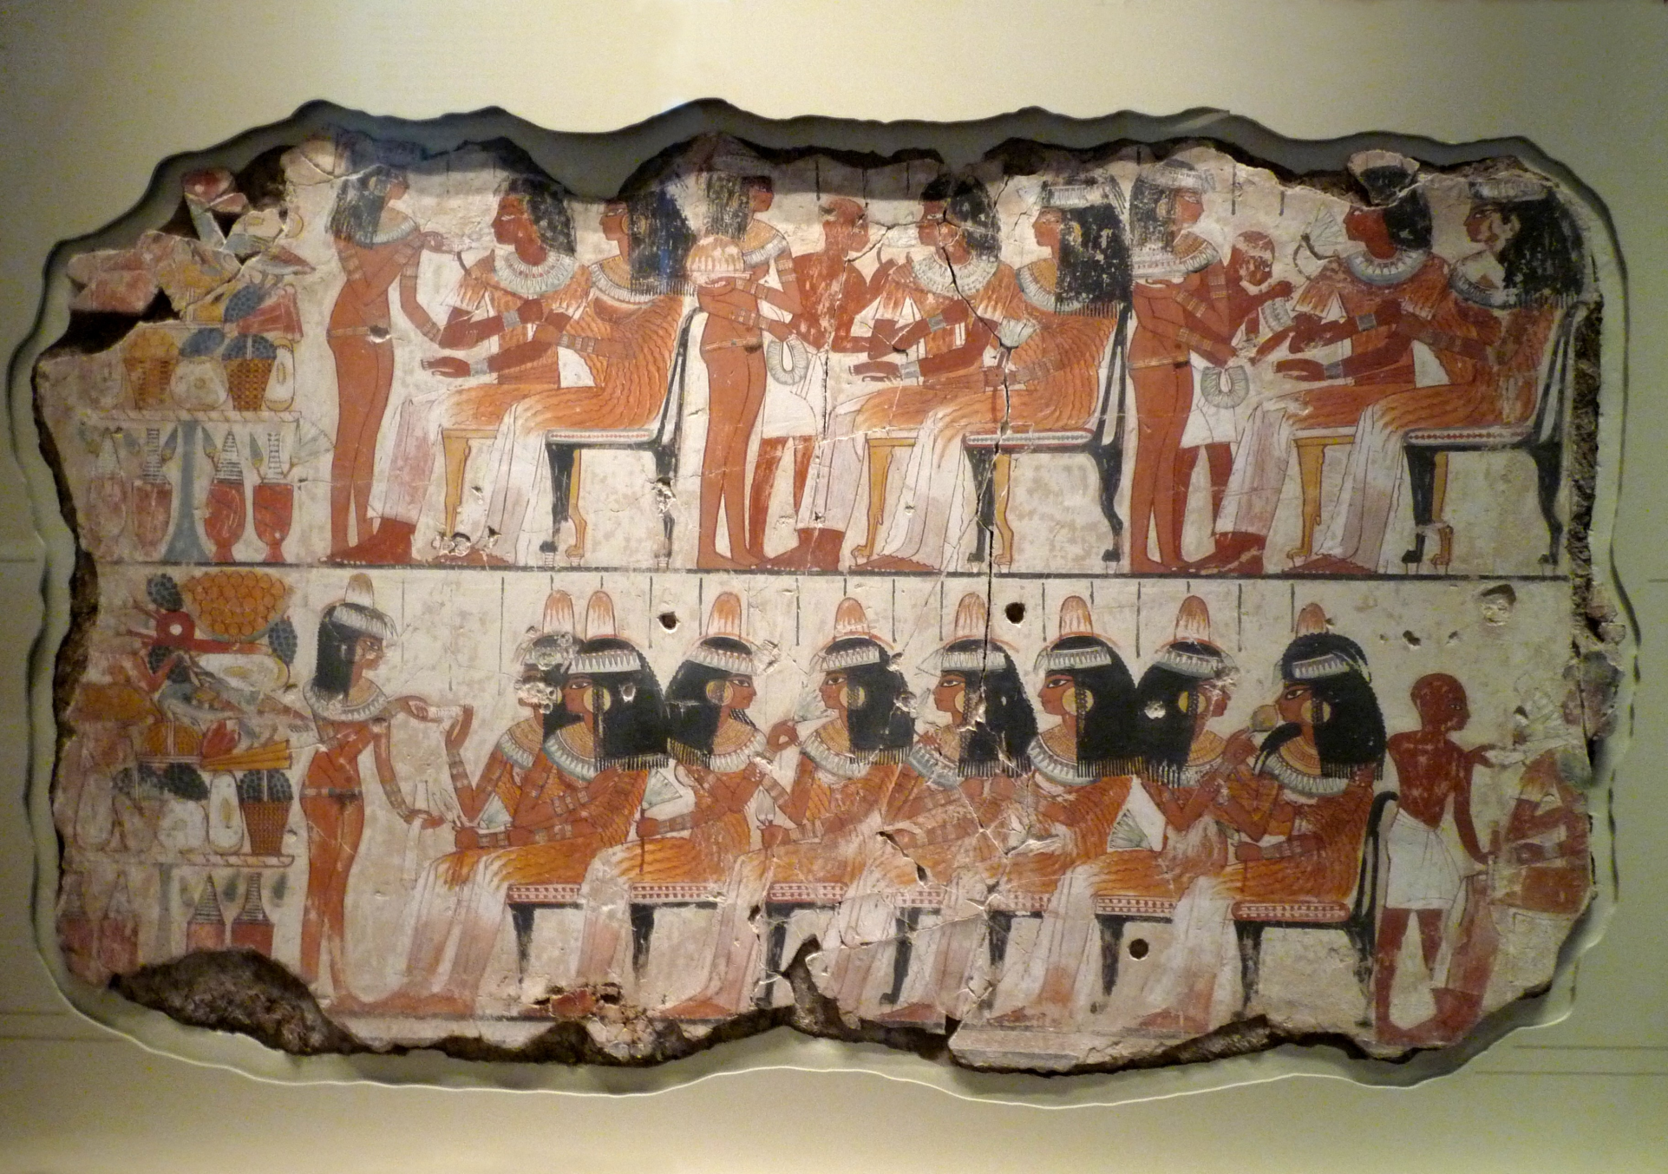
Tumba de Nebamon

Slide 63
Tumba de Nebamon

Slide 66
Máscara funeraria de Tutankamon

Slide 67
Trono Tutankamon

